Slide 1

^{PREZENTACJA DLA KLASY 7 SP}
^{DO LEKCJI 43}
PATRON MŁODZIEŻY –
ŚWIĘTY STANISŁAW KOSTKA

Slide 2
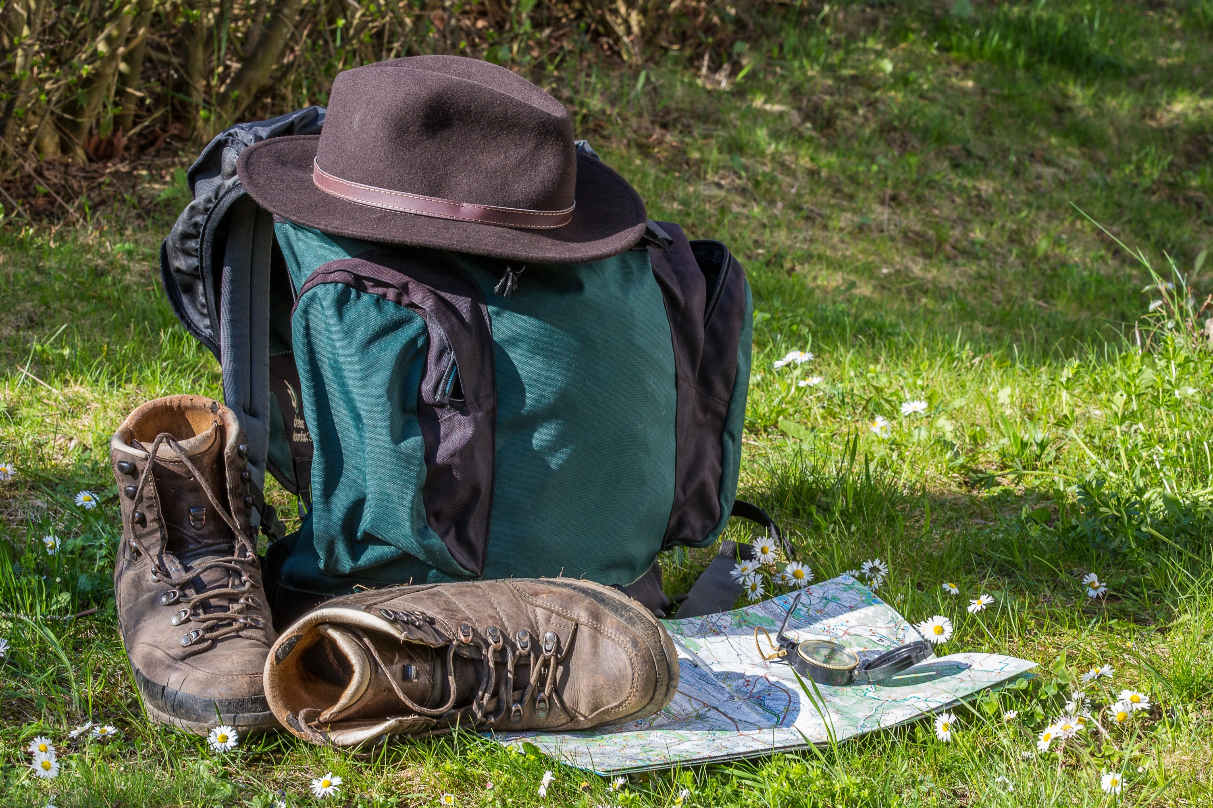

PATRON MŁODZIEŻY – ŚWIĘTY STANISŁAW KOSTKA

Slide 3
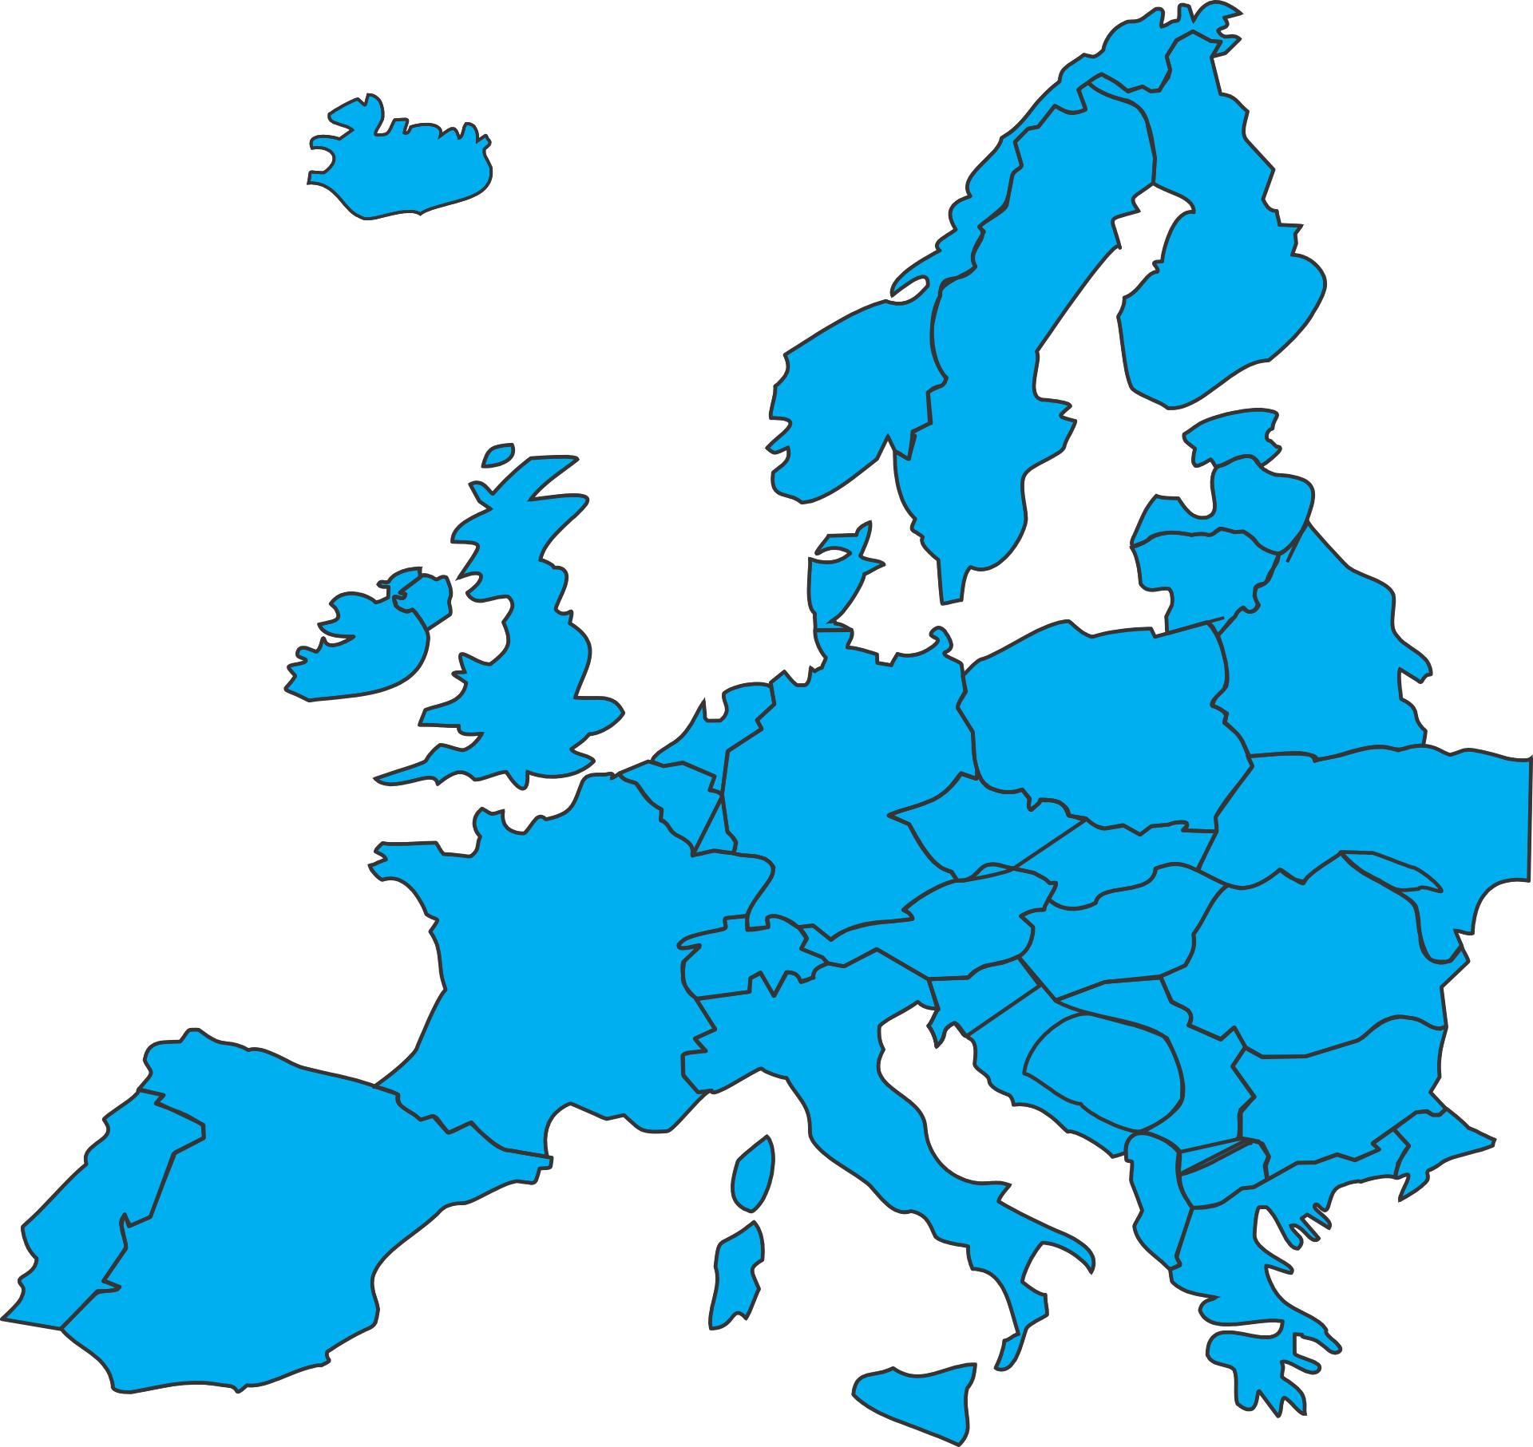
Współczesne media ukazują nam różne wzorce i ideały. Wśród nich dominują: muzycy, aktorzy i sportowcy – ludzie, którzy osiągnęli sławę
i bogactwo. Rzadziej dostrzegana jest wielkość płynąca z dobra i świętości,
a przecież nie brakuje tych, którzy miłością do Boga i ludzi potrafią pociągnąć innych. Takim świętym, jest
Stanisław Kostka.
1
3
2
KLIKNIJ ODPOWIEDNI NUMER
4

Slide 4
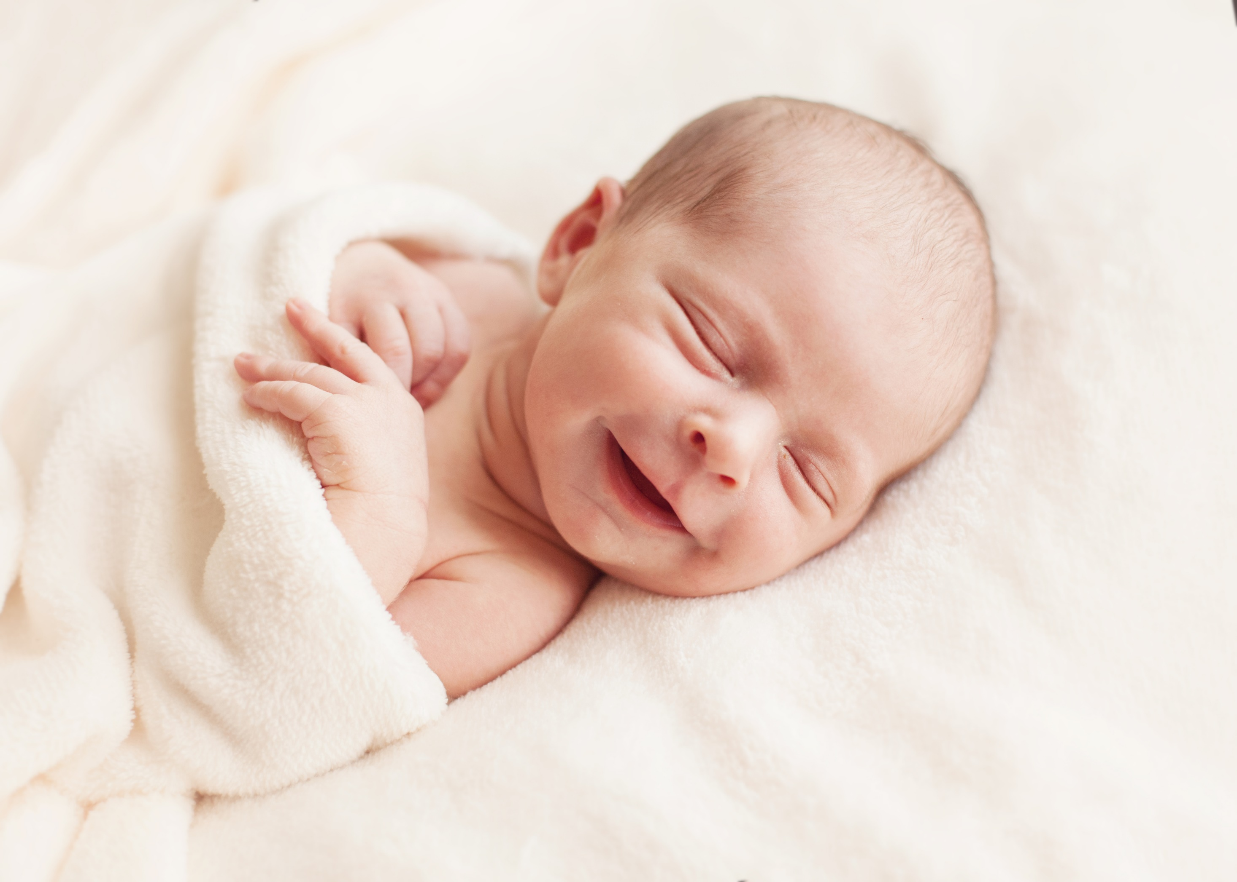
Urodził się w 1550 r. w Rostkowie,
na Mazowszu. Ochrzczony został
w kościele parafialnym w Przasnyszu.
Miał kilkoro rodzeństwa, rodzice pochodzili ze średniozamożnej szlachty.
Rodzice wychowywali swoje dzieci surowo, ale z miłością, zwracając uwagę na pobożność, skromność, uczciwość
i modlitwę.
KLIKNIJ

Slide 5
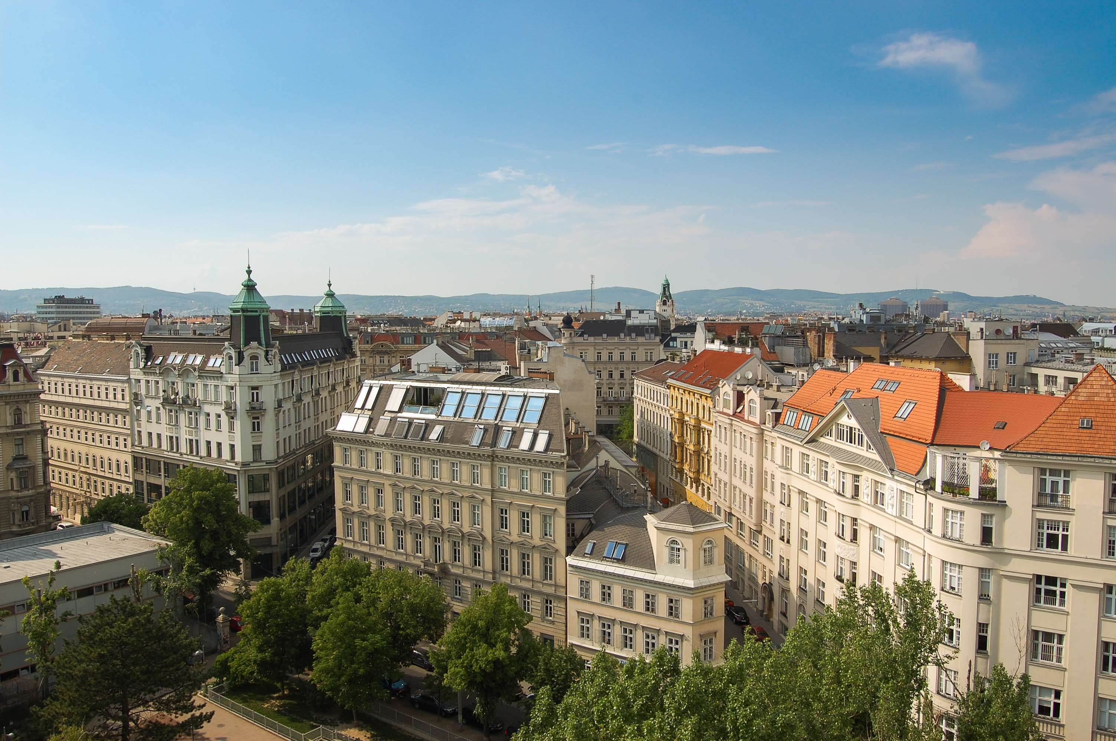
W 1564 r. wraz z bratem Pawłem i nauczycielem Stanisław wyjechał do Wiednia, gdzie znajdowała się bardzo dobra szkoła katolicka z internatem, prowadzona przez Jezuitów.
KLIKNIJ

Slide 6
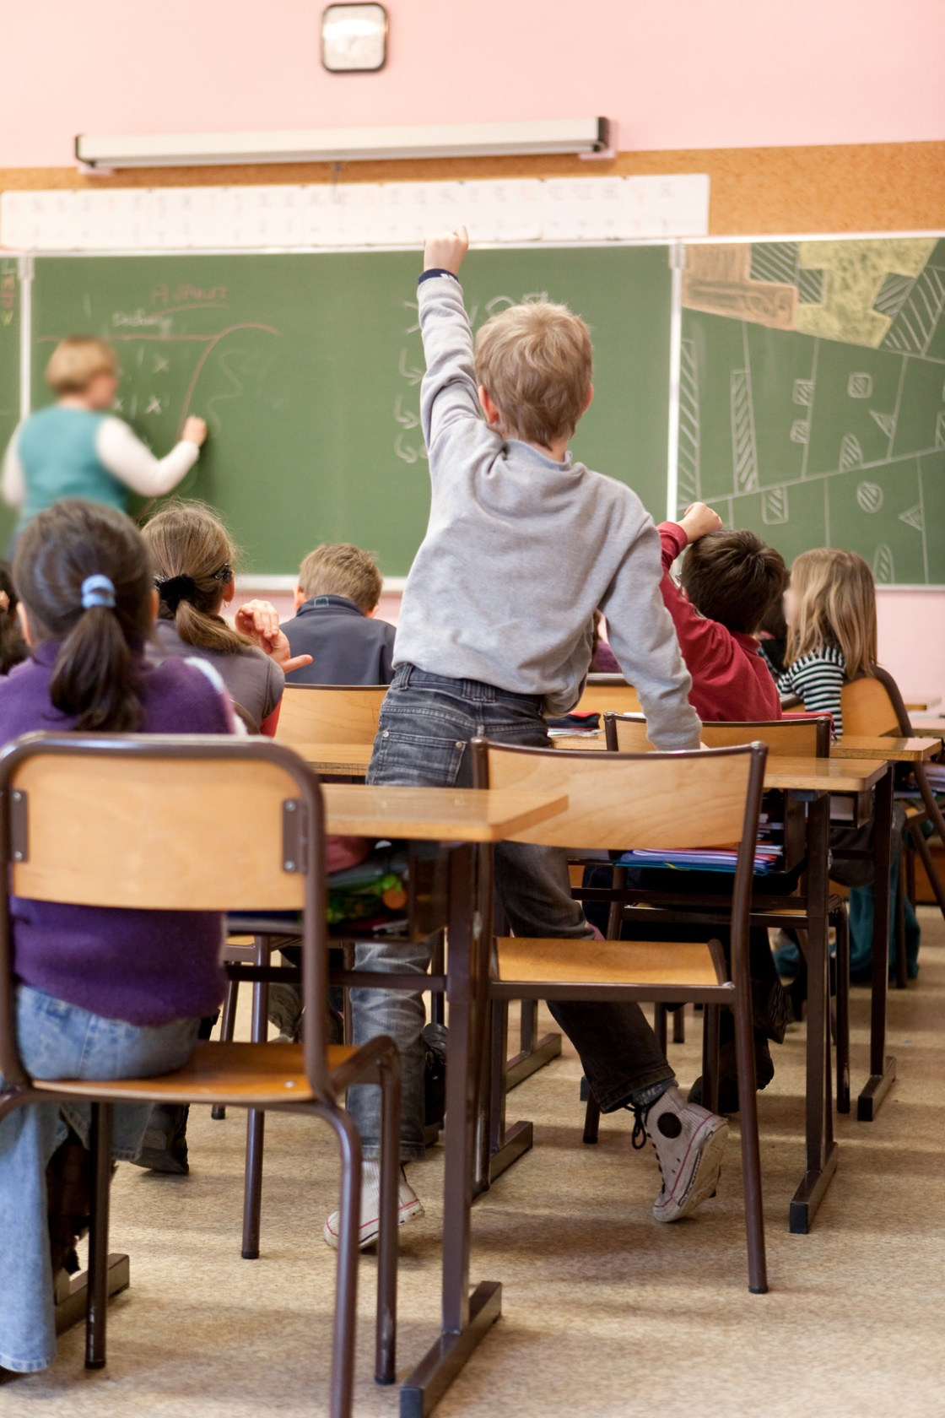
Naukę łączył z życiem religijnym. Należał do wspólnoty zwanej Sodalicją Mariańską, co wiązało się z dobrowolnym wypełnianiem praktyk: codzienne uczestnictwo we Mszy Świętej i modlitwa różańcowa; w niedzielę
i święta odwiedzanie chorych. Wiele czasu spędzał na adoracji Pana Jezusa
w Najświętszym Sakramencie. Gdy się modlił, twarz jego była radosna, uśmiechnięta, pogodna, niemal jaśniejąca.
KLIKNIJ

Slide 7
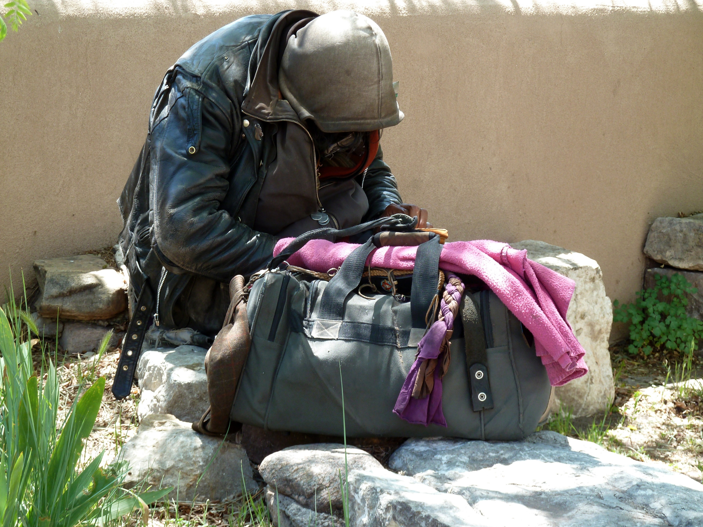
W przebraniu żebraka udał się
w samotną pieszą wędrówkę.
KLIKNIJ

Slide 8
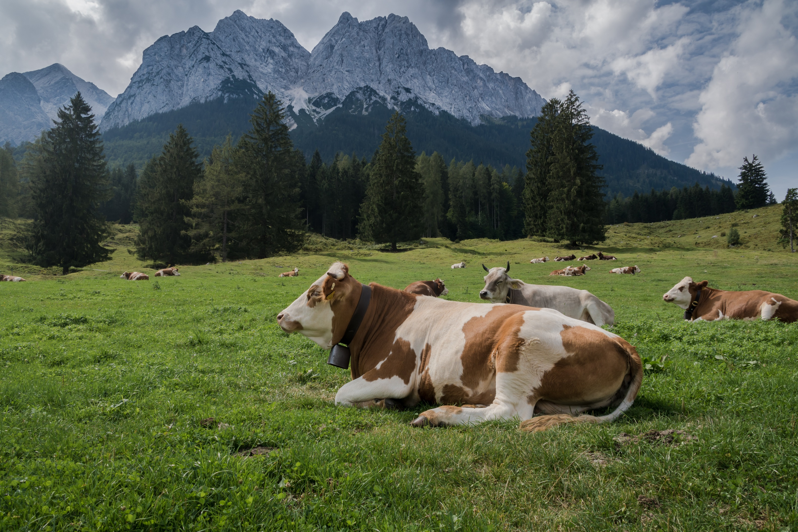
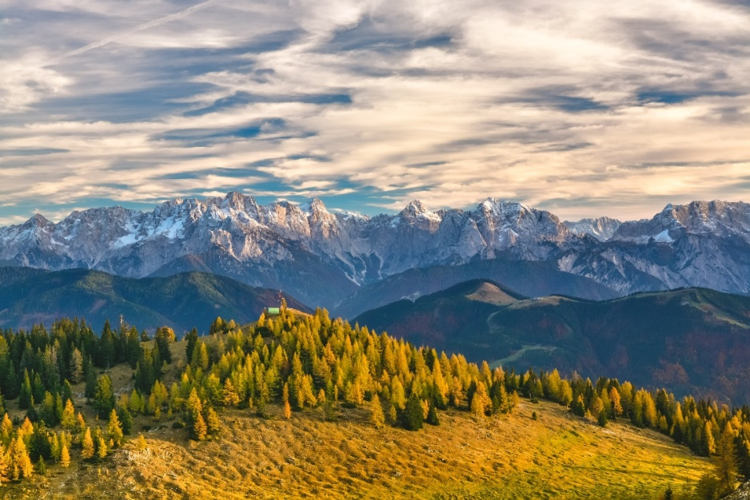
Dotarł na Bawarię do klasztoru
w Dylindze, skąd przełożeni wysłali go do Rzymu.
Trasę pokonał pieszo, przemierzając Alpy dotarł do celu podróży.
KLIKNIJ

Slide 9
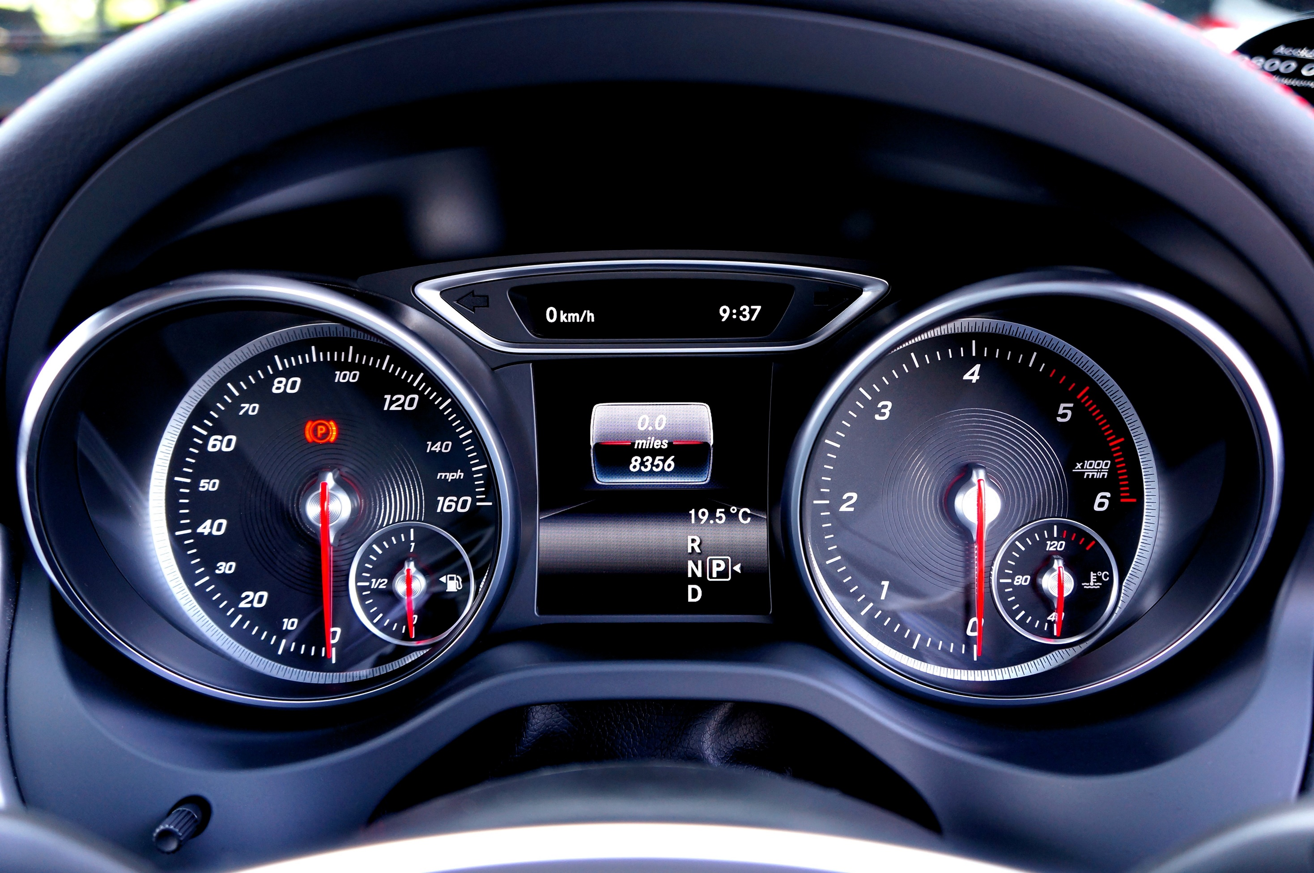
Łącznie przemierzył około 2500 km.
KLIKNIJ

Slide 10
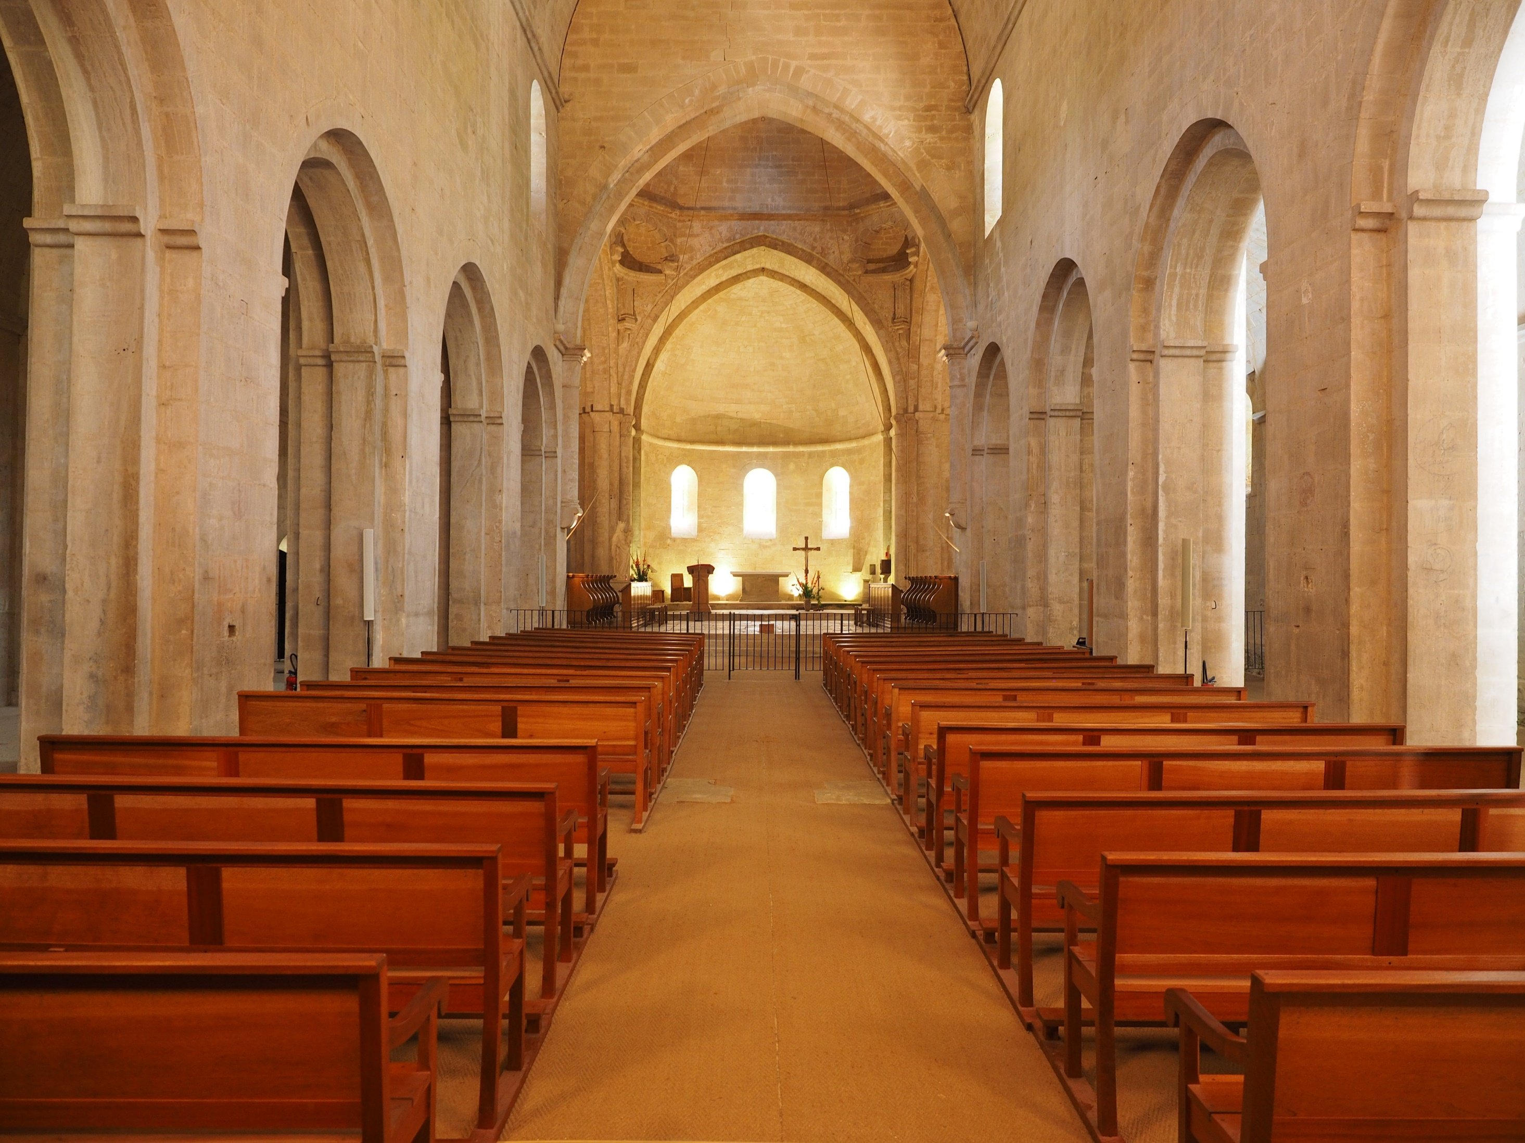
W Rzymie został przyjęty do nowicjatu Jezuitów.
KLIKNIJ

Slide 11
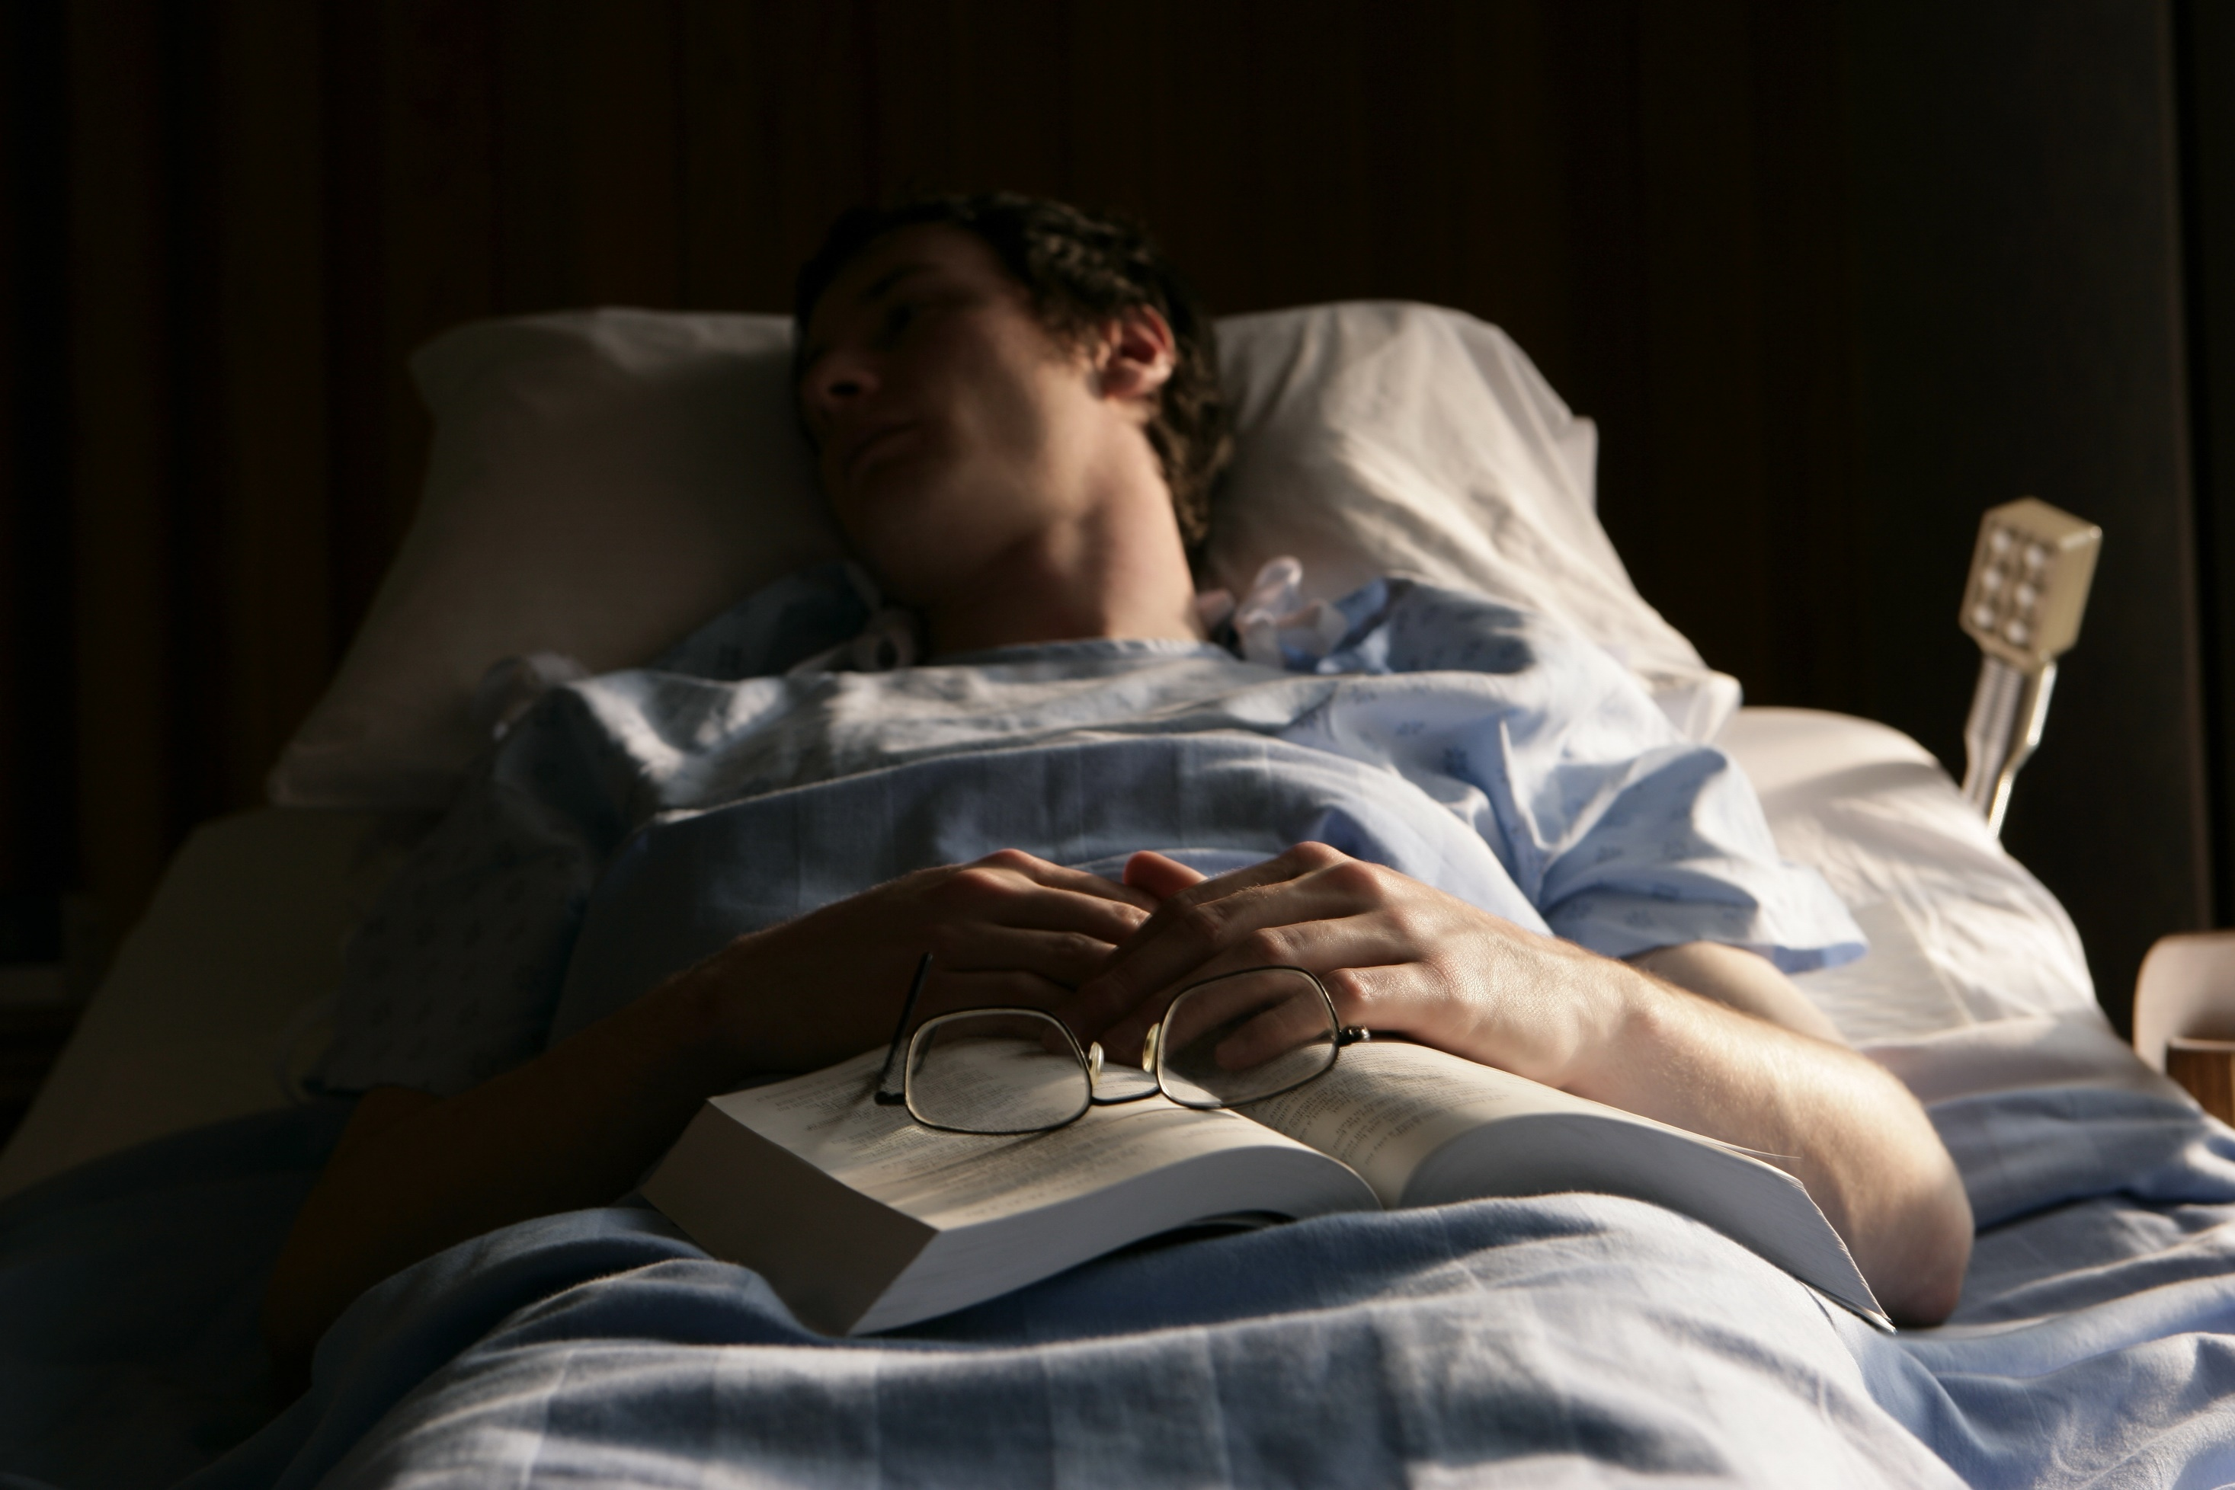
Niestety, 10 sierpnia 1568 r. nagle zachorował.
KLIKNIJ

Slide 12
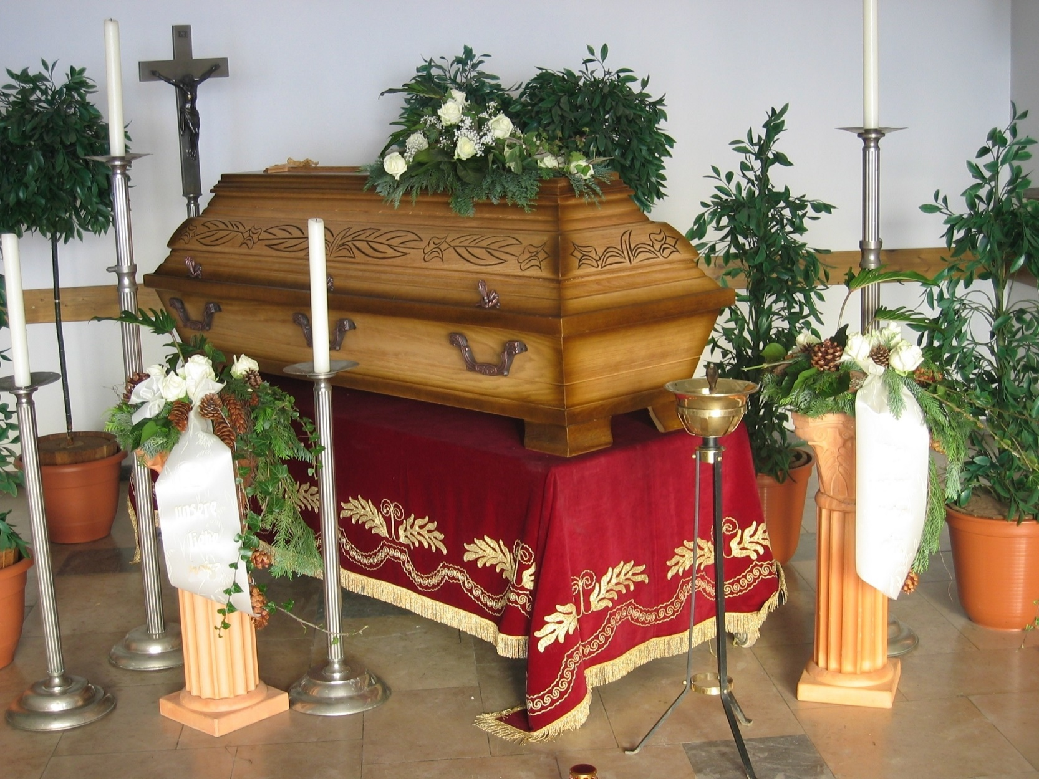
Zmarł 15 sierpnia 1568 r.
w Uroczystość Wniebowzięcia Najświętszej Maryi Panny, zgodnie
ze swoją prośbą skierowaną do Boga.
KLIKNIJ

Slide 13
^{BIBLIOGRAFIA}
Spotkanie ze Słowem. Podręcznik dla klasy siódmej szkoły podstawowej, red. ks. prof. J. Szpet, D. Jackowiak. Wydawnictwo Święty Wojciech, Poznań 2011,
s. 118-121.
Spotkanie ze Słowem. Poradnik metodyczny. Siódma klasa szkoły podstawowej, red. ks. prof. J. Szpet, D. Jackowiak. Wydawnictwo Święty Wojciech, Poznań 2011, s. 145-147.
^{FOTOGRAFIE}
Święty Wojciech Dom Medialny, pixabay.com
11

